Slide 1
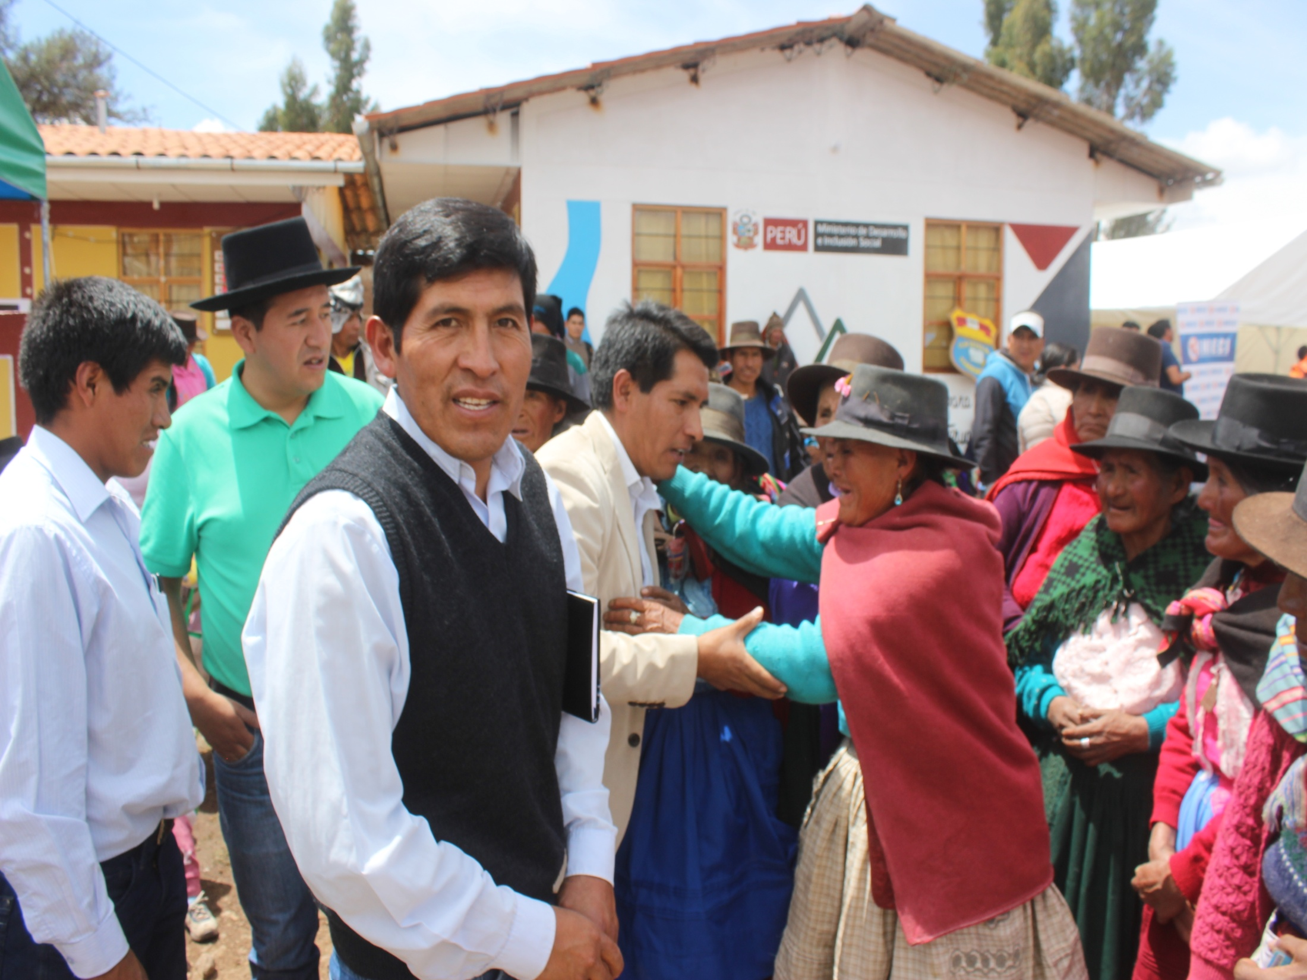
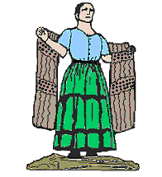

MUNICIPALIDAD DISTRITAL DE PARAS
PROVINCIA DE CANGALLO - AYACUCHO
“Tierra de la Heroína María Parado de Bellido”
WÁLTER QUISPE JAYO
ALCALDE 2019-2022
TEMARIO:
- PRESENTACIÓN DEL SEÑOR GERENTE MUNICIPAL
- PRESENTACIÓN DEL SEÑOR ALCALDE
- PRESENTACIÓN DE CADA EQUIPO
- EXPOSICIÓN BREVE DEL SEÑOR GERENTE
- DESARROLLO DEL PLAN POR EL SEÑOR ALCALDE
- PROGRAMACIÓN PARA EL 02 DE ENERO 2019
- PALABRAS FINALES DEL SEÑOR ALCALDE

Slide 2
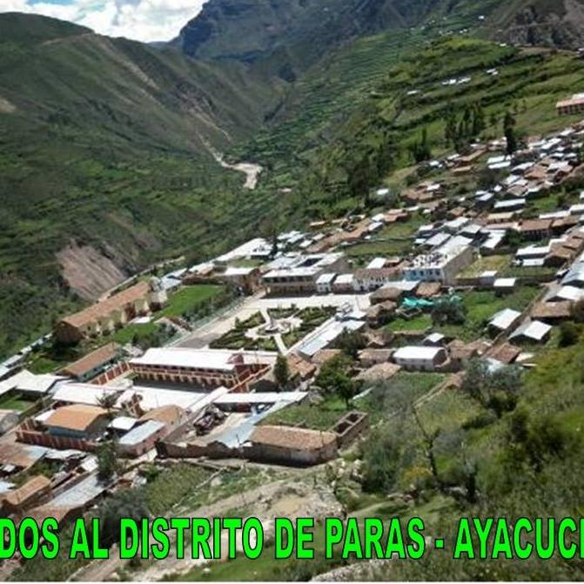
MUNICIPALIDAD DISTRITAL DE PARAS
PROVINCIA DE CANGALLO - AYACUCHO
“Tierra de la Heroína María Parado de Bellido”
WÁLTER QUISPE JAYO
ALCALDE 2019-2022
VISTA PANORÁMICA DE PARAS

Slide 3
MUNICIPALIDAD DISTRITAL DE PARAS
PROVINCIA DE CANGALLO - AYACUCHO
“Tierra de la Heroína María Parado de Bellido”
WÁLTER QUISPE JAYO
ALCALDE 2019-2022
EL SEÑOR ALCALDE
-Ingeniero informático- UNSCH
-CONSULTOR EN LA ADMINISTRACIÓN DE LA BASE DE DATOS en Cofopri.
-Trabajó como Analista Programador de Sistemas en Juntos Perú
-Responsable del Desarrollo del Proyecto: Sistema de Información Geográfica en Municipalidad Provincial de Huamanga
El alcalde es el representante legal de la municipalidad y su máxima autoridad administrativa. ARTÍCULO 6 LEY Nº 27972

Slide 4
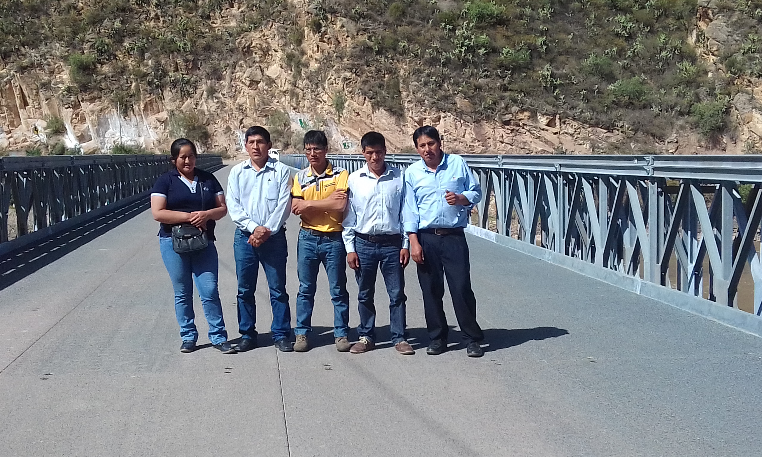
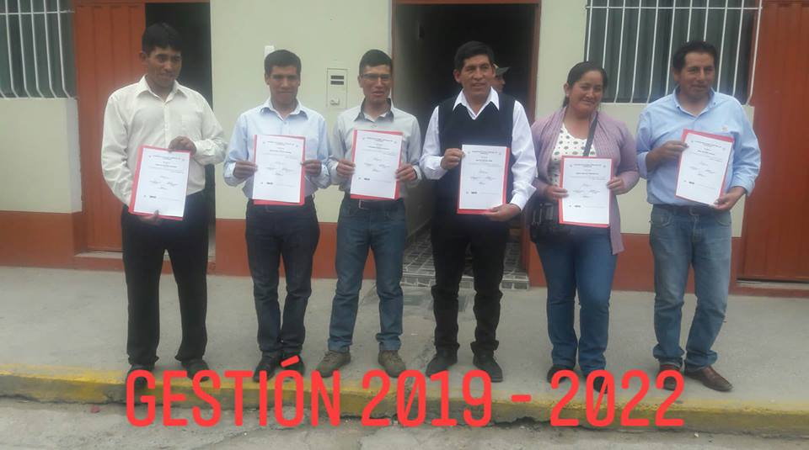
MUNICIPALIDAD DISTRITAL DE PARAS
PROVINCIA DE CANGALLO - AYACUCHO
“Tierra de la Heroína María Parado de Bellido”
WÁLTER QUISPE JAYO
ALCALDE 2019-2022
1º. SALOMÓN PARCO QUICHCA
2º. SANTIAGO TACURI ICHPAS
3º. EMILIO FELICES CHOQUE
4º. SENIA MOLINA RODRIGUEZ
5º. RAÚL QUISPE MITACC
El concejo municipal ejerce funciones normativas y fiscalizadoras.
ARTÍCULO 5 LEY Nº 27972

Slide 5
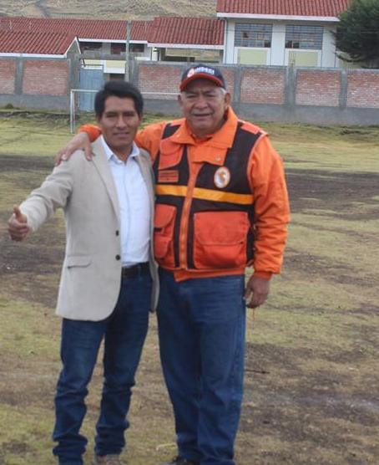
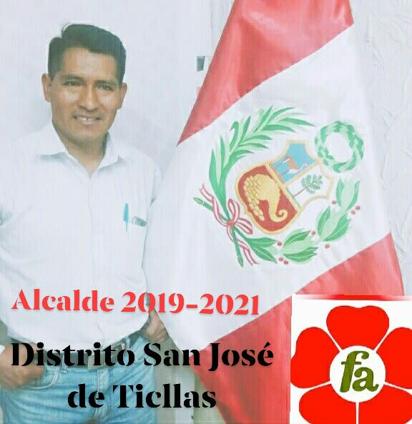
MUNICIPALIDAD DISTRITAL DE PARAS
PROVINCIA DE CANGALLO - AYACUCHO
“Tierra de la Heroína María Parado de Bellido”
WÁLTER QUISPE JAYO
ALCALDE 2019-2022
GERENTE MUNICIPAL
ALFREDO QUISPE JAUREGUI
-Profesor de Matemáticas y computación - UNSCH
- Alcalde distrital de 2011-2014
- Ingeniero Civil - UPN-Lima
- Con Estudios Teológicos.
La administración municipal está bajo la dirección y responsabilidad del gerente municipal, funcionario de confianza a tiempo completo y dedicación exclusiva designado por el alcalde. ARTÍCULO 27 LEY Nº 27972

Slide 6
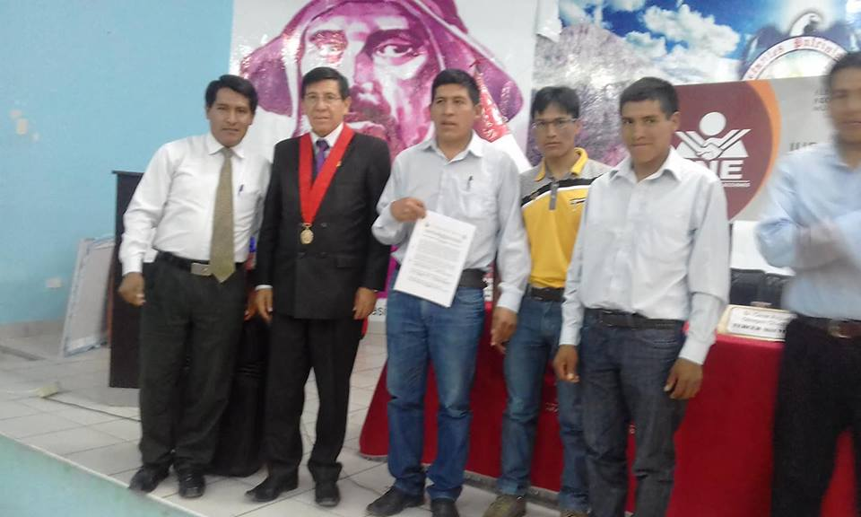
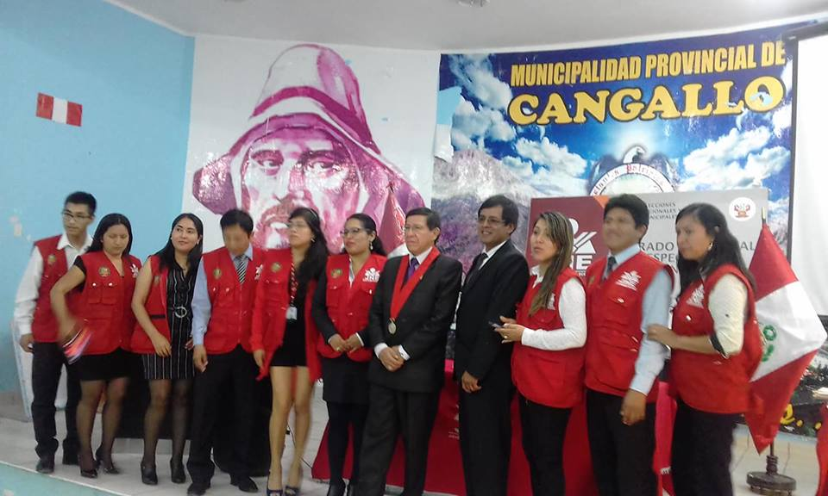
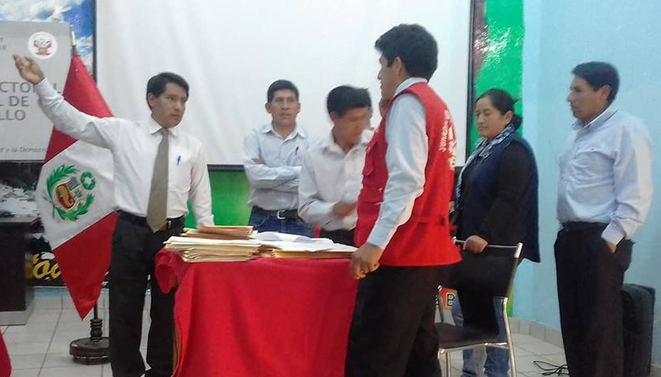
MUNICIPALIDAD DISTRITAL DE PARAS
PROVINCIA DE CANGALLO - AYACUCHO
“Tierra de la Heroína María Parado de Bellido”
WÁLTER QUISPE JAYO
ALCALDE 2019-2022
ACREDITACIÓN

Slide 7
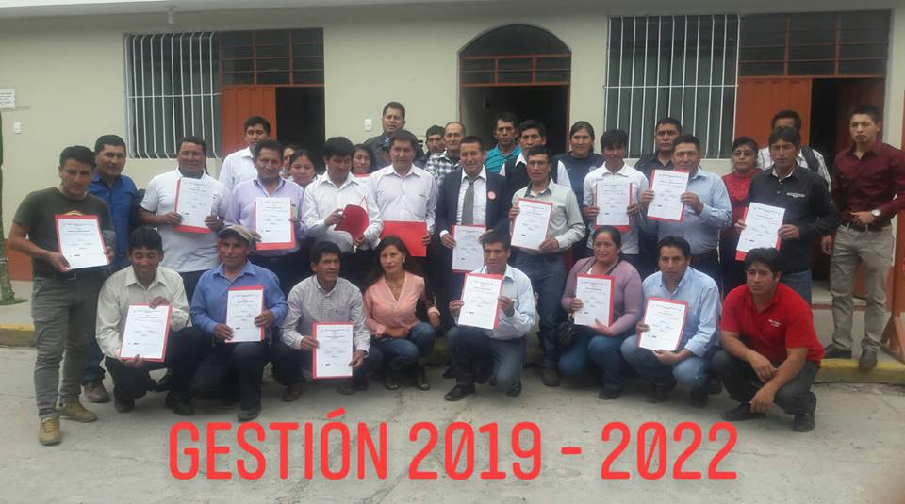
MUNICIPALIDAD DISTRITAL DE PARAS
PROVINCIA DE CANGALLO - AYACUCHO
“Tierra de la Heroína María Parado de Bellido”
WÁLTER QUISPE JAYO
ALCALDE 2019-2022
ENTREGA DE CREDENCIALES

Slide 8
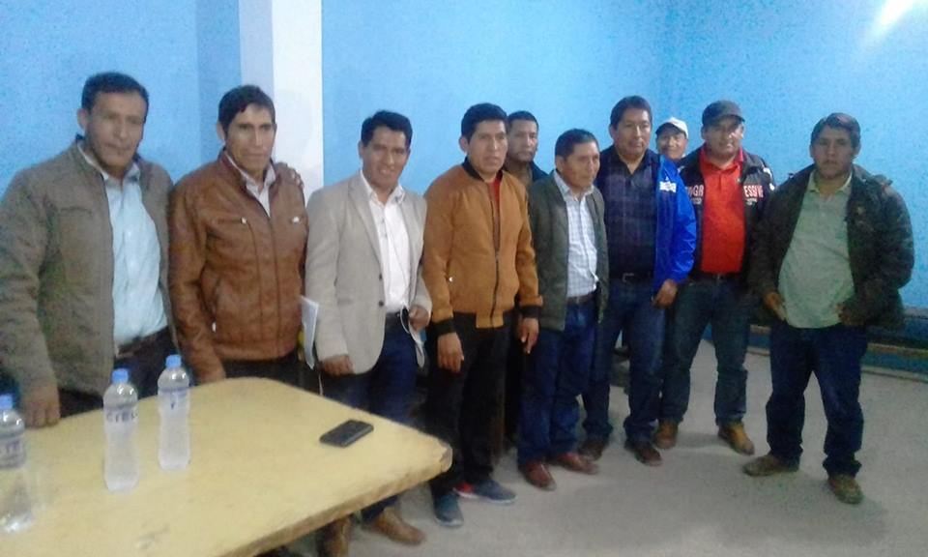
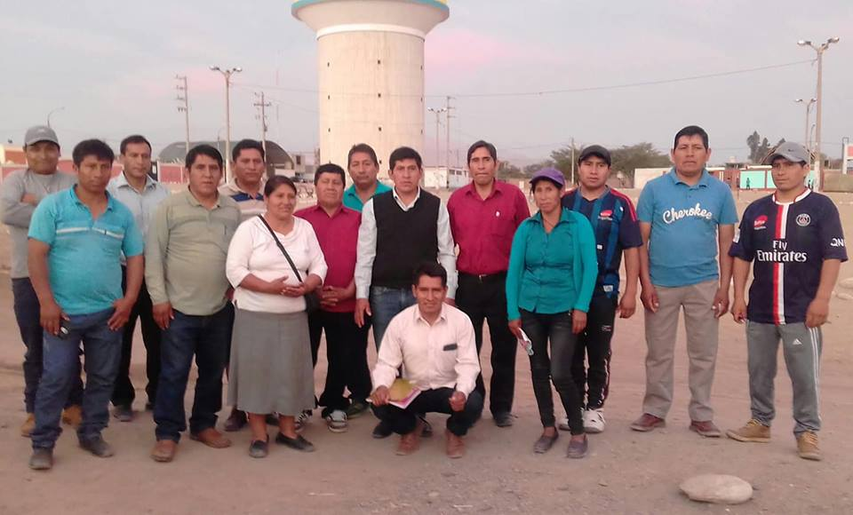
MUNICIPALIDAD DISTRITAL DE PARAS
PROVINCIA DE CANGALLO - AYACUCHO
“Tierra de la Heroína María Parado de Bellido”
WÁLTER QUISPE JAYO
ALCALDE 2019-2022
ENCUENTRO CON NUESTROS RESIDENTES EN ICA

Slide 9
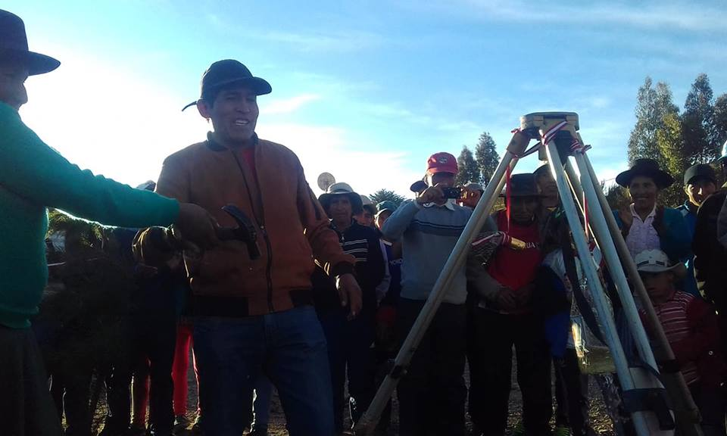
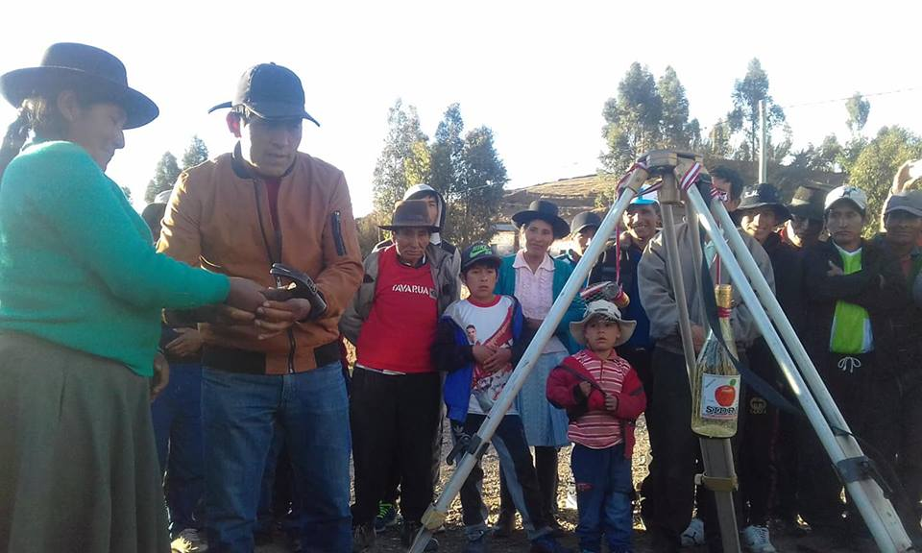
MUNICIPALIDAD DISTRITAL DE PARAS
PROVINCIA DE CANGALLO - AYACUCHO
“Tierra de la Heroína María Parado de Bellido”
WÁLTER QUISPE JAYO
ALCALDE 2019-2022
COLOCACIÓN DE PRIMERA PIEDRA

Slide 10
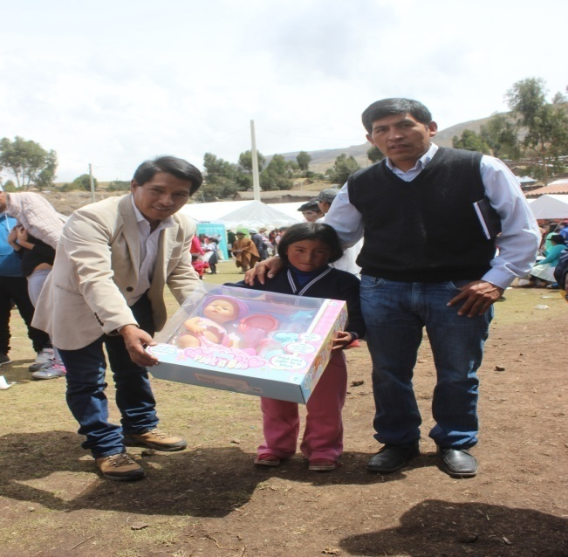
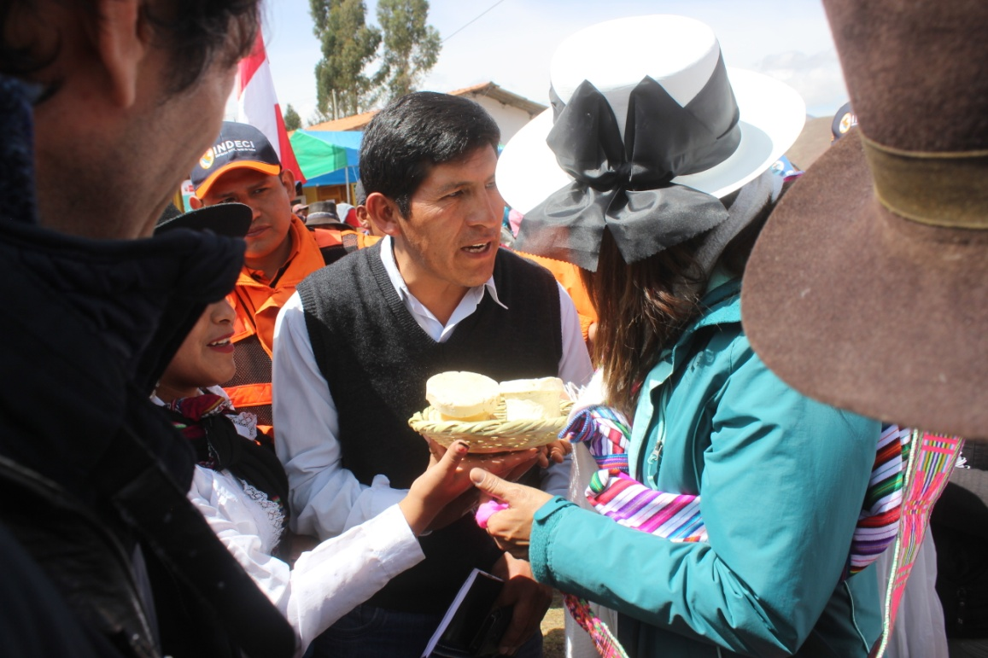
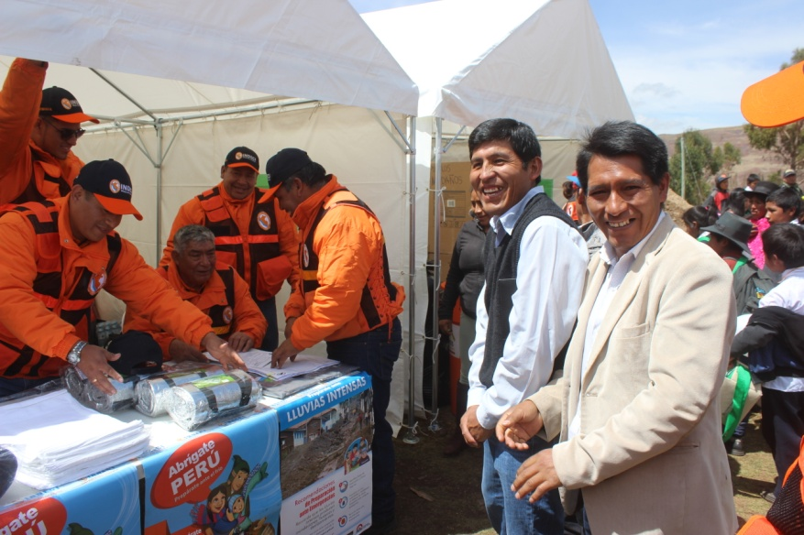
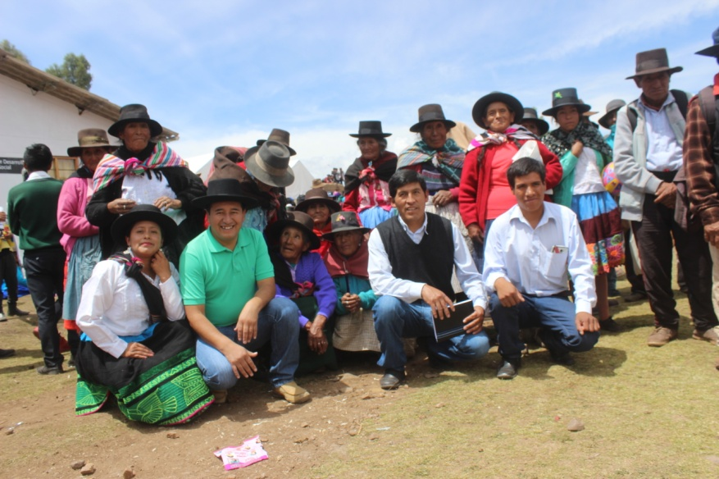
MUNICIPALIDAD DISTRITAL DE PARAS
PROVINCIA DE CANGALLO - AYACUCHO
“Tierra de la Heroína María Parado de Bellido”
WÁLTER QUISPE JAYO
ALCALDE 2019-2022
VISITA DE MINISTROS
CCARHUACCOCCO

Slide 11
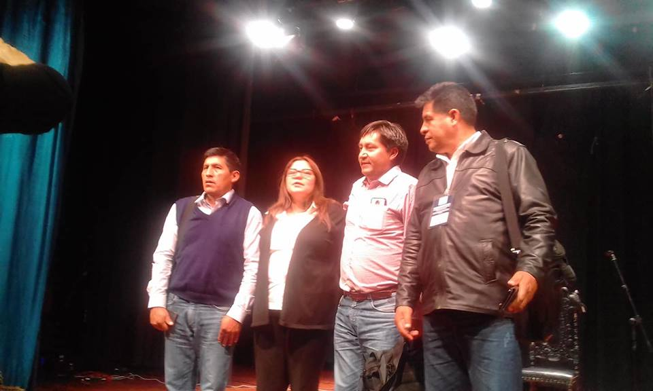
MUNICIPALIDAD DISTRITAL DE PARAS
PROVINCIA DE CANGALLO - AYACUCHO
“Tierra de la Heroína María Parado de Bellido”
WÁLTER QUISPE JAYO
ALCALDE 2019-2022
CAPACITACIÓN

Slide 12
MUNICIPALIDAD DISTRITAL DE PARAS
PROVINCIA DE CANGALLO - AYACUCHO
“Tierra de la Heroína María Parado de Bellido”
WÁLTER QUISPE JAYO
ALCALDE 2019-2022
Los órganos de línea, apoyo, divisiones y asesoría se establecen conforme lo determina cada gobierno local.. ARTÍCULO 28 LEY Nº 27972

Slide 13
MUNICIPALIDAD DISTRITAL DE PARAS
PROVINCIA DE CANGALLO - AYACUCHO
“Tierra de la Heroína María Parado de Bellido”
WÁLTER QUISPE JAYO
ALCALDE 2019-2022

Slide 14
MUNICIPALIDAD DISTRITAL DE PARAS
PROVINCIA DE CANGALLO - AYACUCHO
“Tierra de la Heroína María Parado de Bellido”
WÁLTER QUISPE JAYO
ALCALDE 2019-2022

Slide 15
MUNICIPALIDAD DISTRITAL DE PARAS
PROVINCIA DE CANGALLO - AYACUCHO
“Tierra de la Heroína María Parado de Bellido”
WÁLTER QUISPE JAYO
ALCALDE 2019-2022
LOS FINES DE LA MUNICIPALIDAD
De acuerdo a la Ley Orgánica de Municipalidades LEY Nº 27972, los fines son:
- Representar al vecindario
- Promover la adecuada prestación de los servicios públicos locales, con calidad y eficiencia.
- Fomentar el bienestar de los vecinos de su localidad.
- Promover el desarrollo integral y armónico de las circunscripciones de su jurisdicción

Slide 16
MUNICIPALIDAD DISTRITAL DE PARAS
PROVINCIA DE CANGALLO - AYACUCHO
“Tierra de la Heroína María Parado de Bellido”
WÁLTER QUISPE JAYO
ALCALDE 2019-2022
PRINCIPALES CARACTERÍSTICAS DE
LA ADMINISTRACIÓN MUNICIPAL
Por la experiencia municipal adquirida,
las características más comunes
que suelen presentar las Municipalidades de nuestro país son:

Slide 17
MUNICIPALIDAD DISTRITAL DE PARAS
PROVINCIA DE CANGALLO - AYACUCHO
“Tierra de la Heroína María Parado de Bellido”
WÁLTER QUISPE JAYO
ALCALDE 2019-2022
PRINCIPALES CARACTERÍSTICAS DE
LA ADMINISTRACIÓN MUNICIPAL
-Estructura Orgánica Burocratizada y Deficiente
-Documentos de gestión desactualizados
-Excesivo y engorrosos Trámites Administrativos
-Demora en la atención de los expedientes
-Poca comprensión de los Fines Municipales
-Escasa experiencia municipal
-Carencia de Planes de Acción Municipal
-Carencia de personal Calificado
-Servidores Municipales con accionar rutinario

Slide 18
MUNICIPALIDAD DISTRITAL DE PARAS
PROVINCIA DE CANGALLO - AYACUCHO
“Tierra de la Heroína María Parado de Bellido”
WÁLTER QUISPE JAYO
ALCALDE 2019-2022
PRINCIPALES CARACTERÍSTICAS DE
LA ADMINISTRACIÓN MUNICIPAL
-Conductas y Actitudes del servidor municipal negativos.
-Registros Contables desactualizados
-Escasa participación de los Regidores
-Falta de Programas de Capacitación
-Deficiente captación de Ingresos Propios
-Inadecuada Distribución de Ambientes en el Local Municipal
-Escasa Participación Vecinal.
-Realidad Municipal Heterogénea.
-Ausencia de Procesos de Delegación de Funciones

Slide 19
MUNICIPALIDAD DISTRITAL DE PARAS
PROVINCIA DE CANGALLO - AYACUCHO
“Tierra de la Heroína María Parado de Bellido”
WÁLTER QUISPE JAYO
ALCALDE 2019-2022
PRINCIPALES CARACTERÍSTICAS DE
LA ADMINISTRACIÓN MUNICIPAL
-Escaso apoyo a la Pequeña y Micro Empresa (PYME)
-Ausencia de Políticas de Equidad de Género

Slide 20
MUNICIPALIDAD DISTRITAL DE PARAS
PROVINCIA DE CANGALLO - AYACUCHO
“Tierra de la Heroína María Parado de Bellido”
WÁLTER QUISPE JAYO
ALCALDE 2019-2022

Slide 21
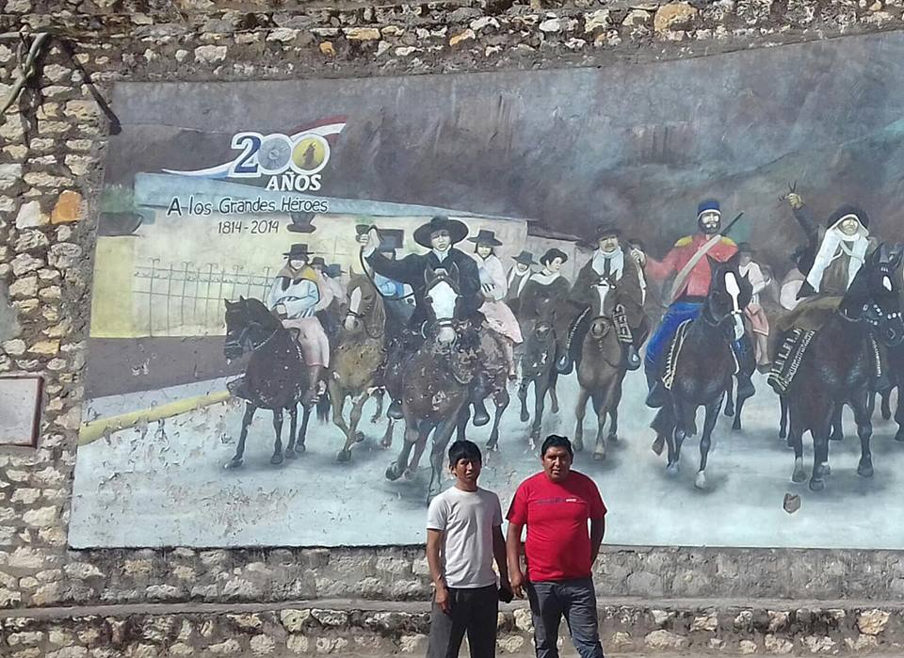
MUNICIPALIDAD DISTRITAL DE PARAS
PROVINCIA DE CANGALLO - AYACUCHO
“Tierra de la Heroína María Parado de Bellido”
WÁLTER QUISPE JAYO
ALCALDE 2019-2022
GRACIAS

